Slide 1
数 据 通 信
第5章
基带数字信号的表示和传输

Slide 2
第5章 基带数字信号的表示和传输
5.1 基带数字信号的表示
5.2 基带数字信号的传输码型
5.3 基带数字信号的频率特性
5.4 基带数字信号传输与码间串扰
5.5 眼图
5.6 时域均衡器

Slide 3
概述
数字信号：为一时间离散和幅度离散的序列。在二进制中，幅度取 0 或 1 两个值；在 M 进制中，幅度取 0, 1,…, M−1等 M 个值。
基带信号：
包含很低的频率成分，甚至有直流分量的原始数据信号。
基带：即基本频带，是基带信号原来占有的频带。
基带传输：基带信号直接通过信道的传输。例如，模拟通信中心的音频电话，闭路电视。

Slide 4
5.1 基带数字信号的表示
5.1.1 字符的编码方法
5.1.2 基带数字信号的波形

Slide 5
5.1.1 字符的编码方法
  通常将数字、字母、符号和汉字等统称为字符。
1.汉字的编码方法
  通常用4 位十进制数字表示一个汉字。
  电报编码:
  “中”→“0022”,“”→“0948”
  区位码：
  “中”→“5448”,“国”→“2590”

Slide 6
5.1.1 字符的编码方法
2.英文字母编码方法
  ASCII 码 －7位二进制数字表示一个字符 。
  “0”用 30H 表示，“1”用 31H 表示，等；
  “A”用 41H 表示，“a”用 61H 表示，等。

Slide 7
5.1.1 字符的编码方法
基带编码的评价标准：
1）高频分量尽可能少，即频谱尽可能集中；
2）频谱上最好无直流分量，可接入不允许直流通过的信道；
3）应很方便的将时钟信号（发送端）带到接收端，从而将时钟提取出作为接收端的位同步以确定位开始和位结束；
4）编码后的基带信号有抗干扰能力（如抗噪声干扰），或进一步有自检测干扰的能力；
5）编码后的基带信号最好无极性；
6）变换电路越简单越好。

Slide 8

5.1.1 字符的编码方法
数字信号表示数字信息的转换图：

Slide 9
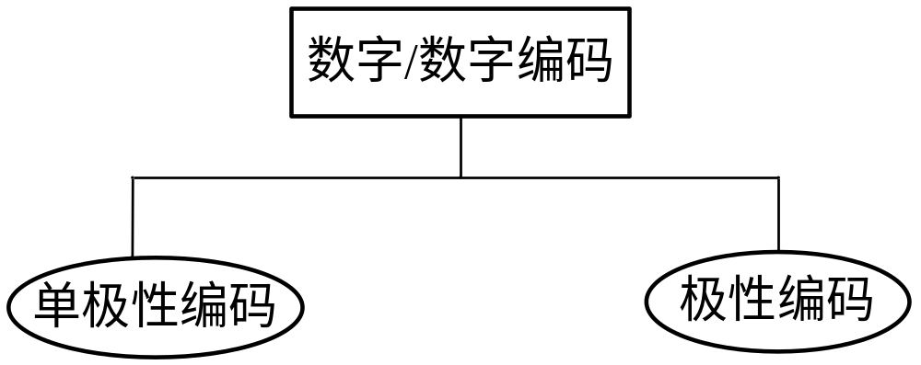
5.1.2 基带数字信号波形
对于不同的基带传输系统，由于信道传输特性和要求的不同而采用不同的基带信号波形。基带数字的编码分类如下图所示。

Slide 10
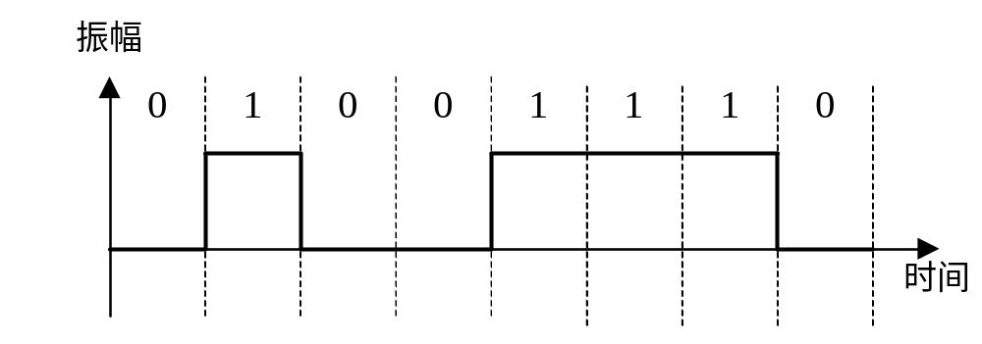
5.1.2 基带数字信号波形
1. 单极性编码
单极性编码：只对二进制中一个状态编码，通常是对“1”进行编码，而“0”则代表0脉冲会空闲状态。
缺点：
具有直流分量；
只适用于近距离传输；
如果代码中有一串连续的“1”或者“0”会出现同步问题。

Slide 11
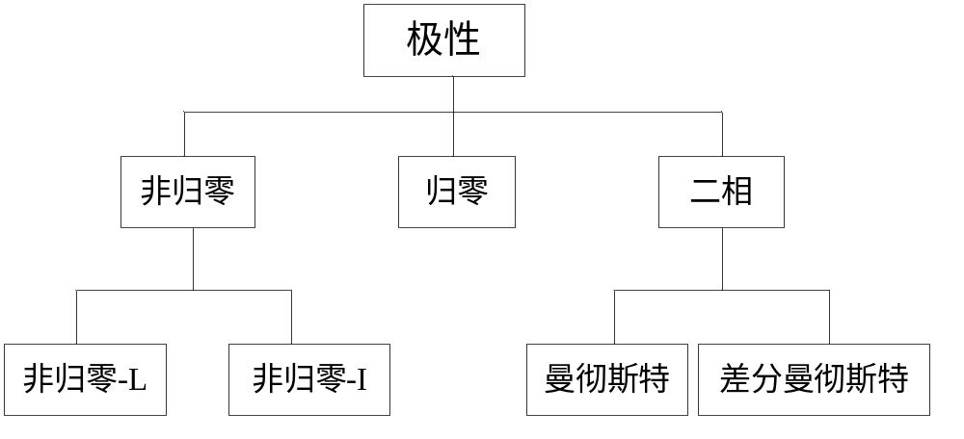
5.1.2 基带数字信号波形
2. 极性编码
使用两种电压等级，用一正一负电平表示二进制代码“1”和“0”当“1”和“0”等概率出现时不会出现直流分量。

Slide 12
5.1.2 基带数字信号波形
(1)非归零编码
在非归零编码中，信号的电平或者为正或者为负，在非归零系统中如果链路是空闲的意味着当前没有信息进行传输。
1）非归零-L：信号的电平为正代表1,为负代表0,无零电平。
2）非归零-I：电压有跳变代表1，无跳变时代表0。

Slide 13
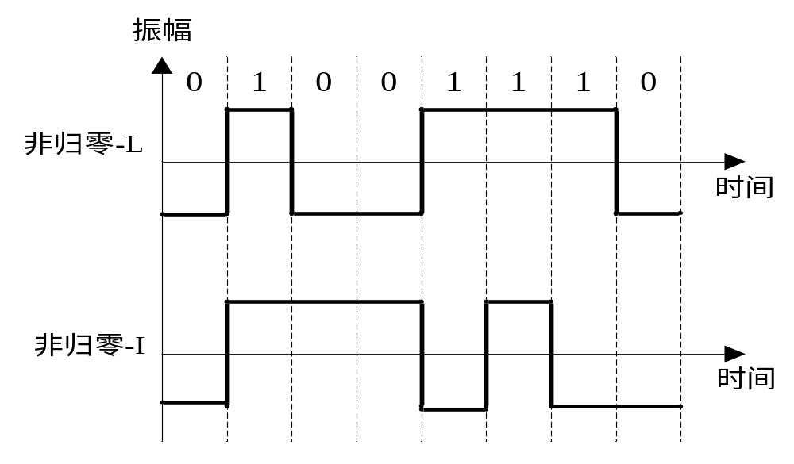
5.1.2 基带数字信号波形
非归零-L在连续“1”和连续“0”时有直流分量，而非归零-I仅在遇到连续的“0”时有直流分量。

Slide 14
5.1.2 基带数字信号波形
(2)归零编码
归零编码有三个值，正、负和零。
编码规则：为前后半位有变化，即每位的后半位回零。每次回零正好是一个时钟周期，内涵时钟，确保同步。
缺点：
对一位编码需要两种信号转换，占据了更多的带宽导致抗干扰能力较差。
优点：
包含同步机制。

Slide 15
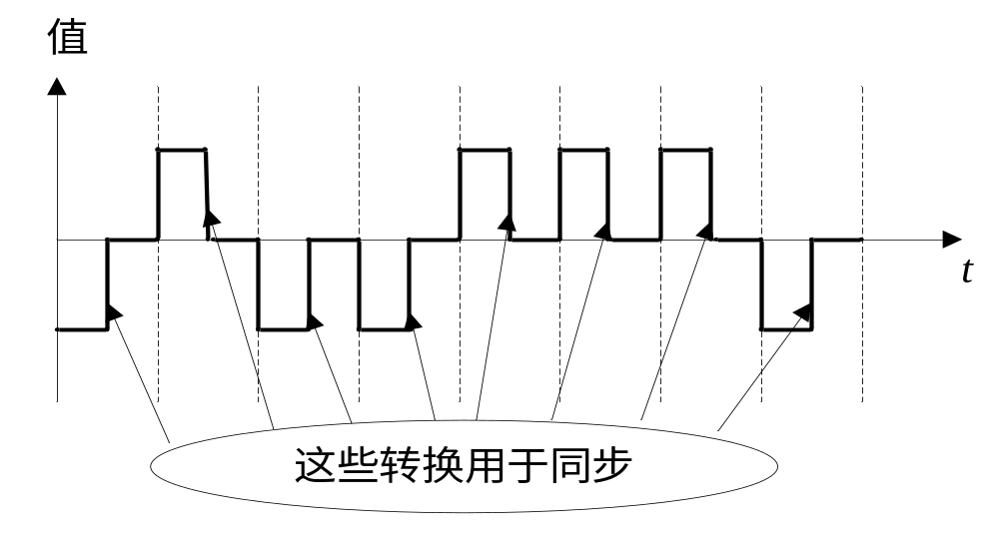
5.1.2 基带数字信号波形
归零编码的波形图如下

Slide 16
5.1.2 基带数字信号波形
(3)二相编码
二相编码是现存解决同步问题较优的方案,在这种方法中,比特间隙之间的信号变化不归零。
1）曼彻斯特编码：在每个比特间隔的中间引入跳变，位中间跳变作为同步时钟，一个负电平到正电平的跳变代表比特1，一个正电平到负电平的跳变代表比特0。
优点：
中间跳变实现了同步作用；
仅需要两种电平振幅；
无直流分量(一位的平均值为零)。

Slide 17
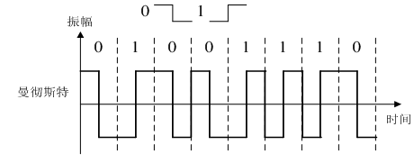
5.1.2 基带数字信号波形
2）差分曼彻斯特编码：编码规则是在每个比特间隔的中间引入跳变，码的开始的跳变代表码值，有跳变代表0，无跳变代表1。

Slide 18
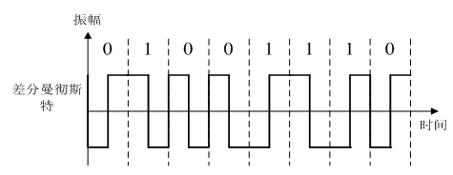
5.1.2 基带数字信号波形
优点：
将同步时钟带到码中，利用中间跳变实现同步作用；
仅需要两种电平振幅；
无直流分量；
解码电路简单(只要将前一位的后半位和本位的前半位进行“异或”运算即可)。

Slide 19
5.2 基带数字信号的传输码型
5.2.1 传输码型的要求
5.2.2 几种常用的传输码型

Slide 20
5.2.1 传输码型的要求
基带波形并非都适合在信道中传输。
例如，单极性基带波形含有直流和低频分量，并不适宜在低频特性差的信道中传输，否则可能会造成信号失真。当消息代码中包含长串的连续“1”或“0”时，非归零波形呈现出连续的固定电平而无法实现同步，无法获取定时信息。

Slide 21
5.2.1 传输码型的要求
选择传输码型时应考虑以下原则：
1）无直流分量；
2）低频分量少；
3）应含有丰富的定时信息，以便于从接受码流中提取码元定时信息；
4）功率谱主频带宽度窄，或传输效率高；
5）抗干扰信能强，有一定的检错能力；
6）与信源的统计特性无关；
7）编译码简单，实现代价低。

Slide 22
5.2.2 几种常见的传输码型
1. AMI码
AMI（Alternative Mark Inversion）全称是传号交替反转码，是最简单的双极性编码类型。
编码规则：
将三种取值的信号幅度表示为二进制码，三种幅度的取值分别为：+V，0，−V。信号“0”用零电平表示，“1”则用正、负电平交替表示(一个“1”用正电平表示，另一个“1”一定用负电平表示，反之亦然)。

Slide 23
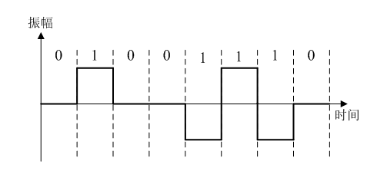
5.2.2 几种常见的传输码型
特点：
无直流分量，即平均值为零；
有较好的抗干扰能力，当出现一串“1”时，则可利用正、负电平的交替性作为位定时，来提取同步时钟。当出现“0”的长串时，接收端提取定时信号困难。

Slide 24
5.2.2 几种常见的传输码型
2. HDB₃码
HDB₃(3nd Order High Density Bipolar)码的全称是三阶高密度双极性码。
编码规则：
1）当连续出现的“0”没有超过3个时，它与AMI码相同；
2）当连续出现的“0”大于或等与4个时，将第4个零变成“1”，其极性(正、负)与前面最近的非“0”极性相同。称上面的“1”为破坏位(violation)。记为V位(±V即±1)。

Slide 25
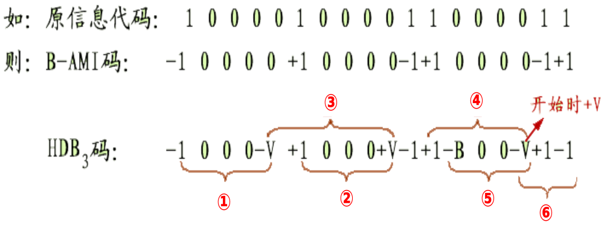
5.2.2 几种常见的传输码型
3）当两个相邻有V(有正、负极性)的串之间“1”的个数为偶数时，再将该小段的第1个“0”变成B符号(即1)，B符号的极性与前面最近的非“0”符号极性相反，且让后面“1”的极性从本小段的V(含V)开始再交替变化。
加000V或B00V后整个串中“1”的极性仍是交替反转，无直流分量产生。

Slide 26
5.2.2 几种常见的传输码型
接收端收到的串中
若有两个同极性的“1”，则后一个为V符号位，改成“0”。
若V前面有3个连续“0”，一定是原来的没错，若有2个“0”，则本段的那个“1”为B符号位，改成“0”。
注意：
V的极性必须与前面最近的“1”(含B)是同极性的。
B00V之后相邻B之间总是奇数个交替极性的“1”。
除V以外，“1”的出现(含B)仍为极性交替。

Slide 27
5.2.2 几种常见的传输码型
优点：
该编码的优点是提取定时信号容易。
缺点：
不适于长距离的通信(码元速率是数据速率的2倍，过分消耗频带)。

Slide 28
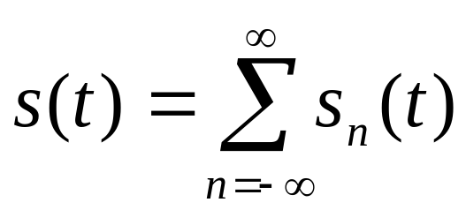
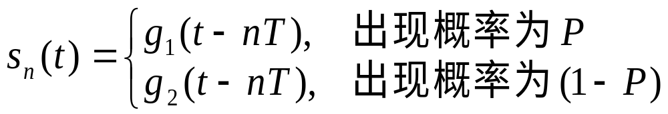
5.3 基带数字信号的频率特性
1. 随机基带数字信号的表示
假设序列中每码元时间T内基本波形为 g₁(t)和g₂(t)，出现的概率为 P和 1−P。
随机基带数字信号的表示式为
  其中

Slide 29
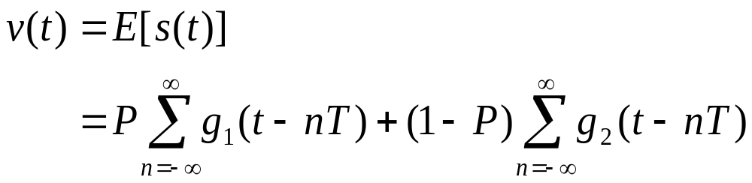
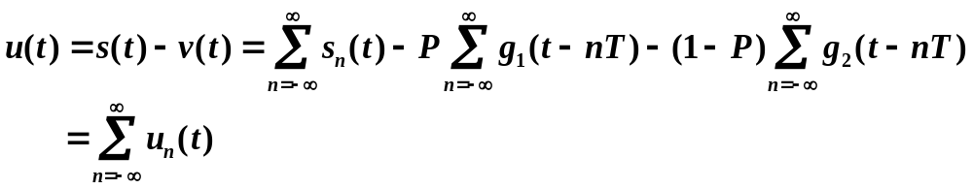
5.3 基带数字信号的频率特性
随机基带数字信号可分解为：
  s(t) = v (t) + u (t)
  稳态(确定)分量v(t)，为 s(t) 的统计平均分量:
  交变(随机)分量u(t)可表示为：

Slide 30
5.3 基带数字信号的频率特性
随机基带数字信号分解图示
1
0
0
1
0
1
0
1
1
s(t)
☹
☹
t
v (t)
☹
☹
t
☹
☹
u (t)
t

Slide 31
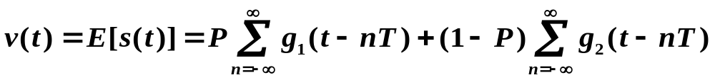
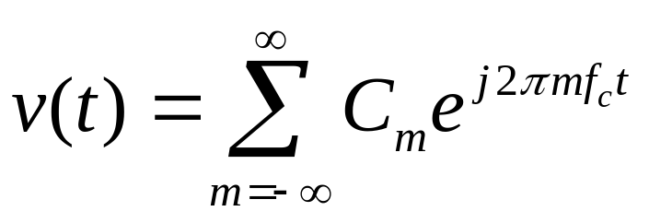
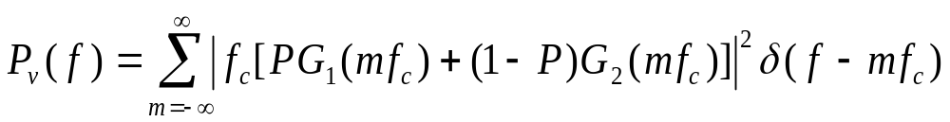
5.3 基带数字信号的频率特性
2. 随机基带脉冲序列的频谱特性
(1)稳态(确定)分量 v (t) 的功率谱密度
稳态(确定)分量 v (t) 的时域表示
  其傅里叶级数形式为
  其中， f_{c} = 1/T
  稳态（确定）分量 v (t) 的功率谱

Slide 32
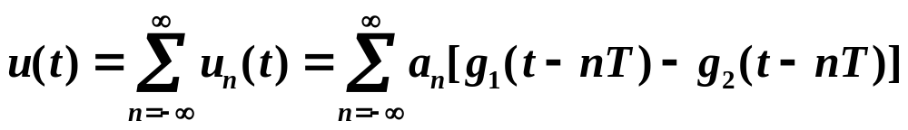
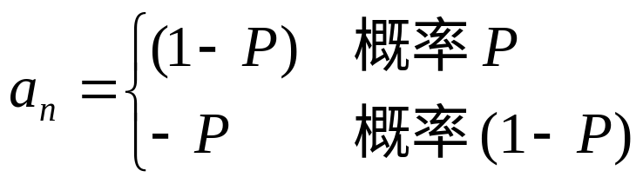
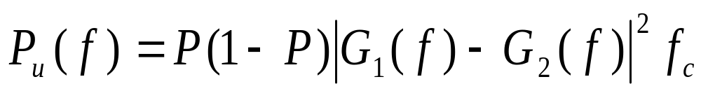
5.3 基带数字信号的频率特性
（2）交变(随机)分量 u (t) 的功率谱密度
  交变(随机)分量 u (t) 的时域表示
  其中
  交变(随机)分量 u (t) 的功率谱

Slide 33
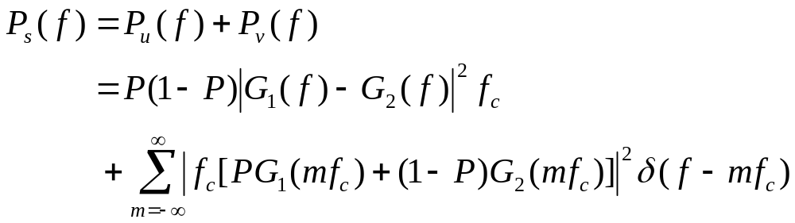
5.3 基带数字信号的频率特性
3. 数字信号 s(t) 的功率谱密度
数字信号的时域表示
  s(t) = v (t) + u (t)
  数字信号的功率谱

Slide 34
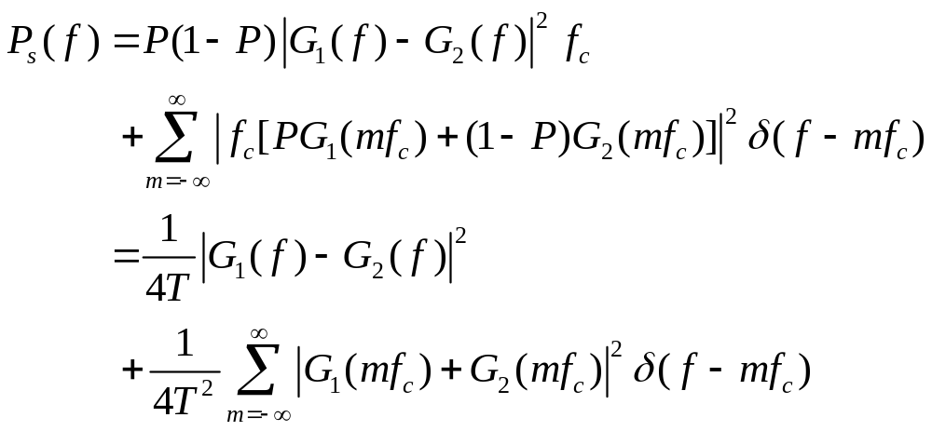
5.3 基带数字信号的频率特性
  基本特性
  稳态分量对应的谱是离散的
  交变分量对应的谱是连续的
  特别地，对于0-1等概率信号，即概率P=1/2时，其功率谱密度为
（5-1）

Slide 35
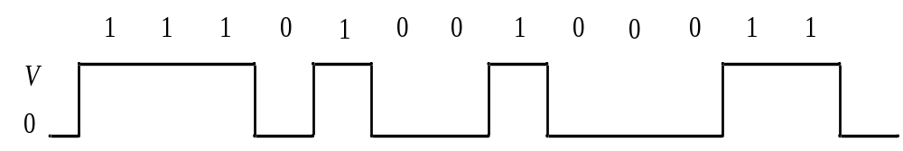
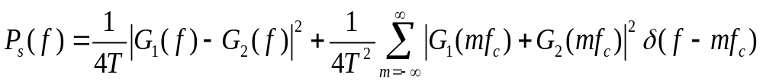
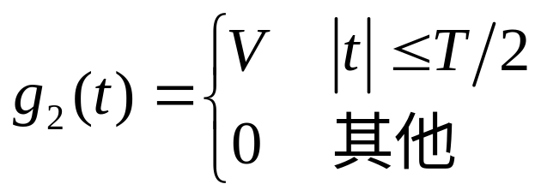
5.3 基带数字信号的频率特性
【例5-1】0-1等概率单极性NRZ码功率谱密度，其波形如图
【解】对于等概率单极性波形：若设g₁(t)=0，g₂(t)=g(t)，则由公式（5-1）可得到由其构成的随机脉冲序列的功率谱密度为
（5-2）
由于是NRZ码，因此有

Slide 36
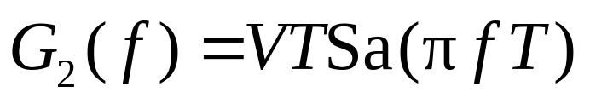
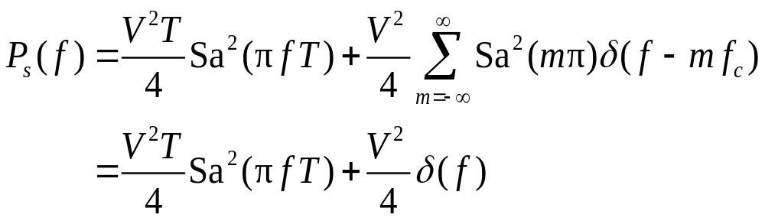
5.3 基带数字信号的频率特性
其频谱函数为
当f = mf_{c}时，G(mf_{c})的取值情况为：m=0，G(0) = TSa(0) ≠ 0，因此公式（5-2）中有直流分量d(f)；m为不等于零的整数时，G(mf_{c})=TSa(np)=0，故公式（5-2）中离散谱为零，因而无定时分量d(f-f_{c})。这时，公式（5-2）变成

Slide 37
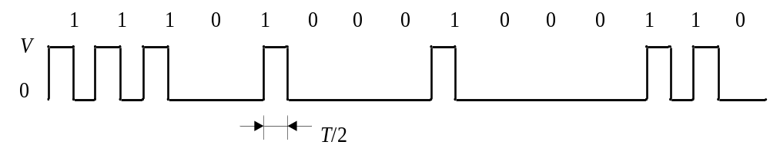
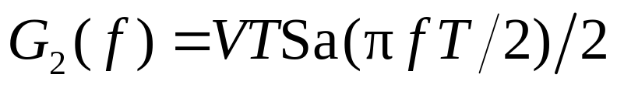
5.3 基带数字信号的频率特性
【例5-2】0-1等概率单极性RZ码功率谱密度，其波形如图
【解】承接【例5-1】，本例中为归零矩形脉冲，即脉冲宽度t =T/2时，其频谱函数为
当f=mf_{c}时，G(mf_{c})的取值情况为：
m=0，G(0)=TSa(0)/2≠0，因此公式(5-2)中有直流分量d(f)；

Slide 38
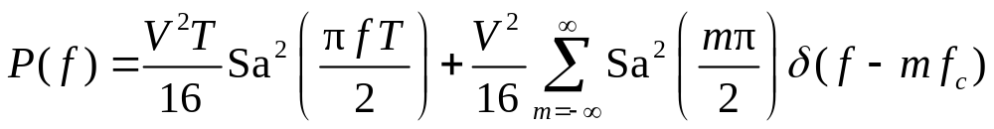
5.3 基带数字信号的频率特性
m为奇数时，G(mf_{c})= TSa(0)/2≠0，故公式(*)中有离散谱，因而有定时分量（当m=1时）；
m为偶数时，G(mf_{c})= TSa(0)/2=0，此时无离散谱。
因此求得功率谱密度为

Slide 39
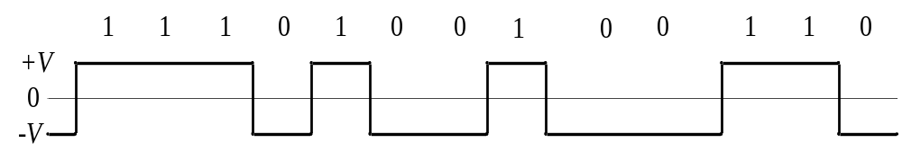
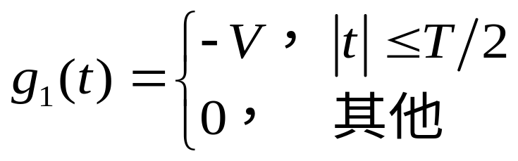
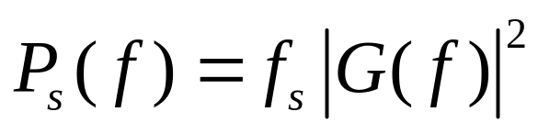
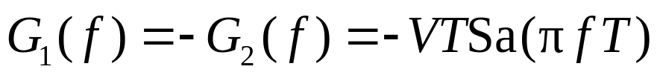
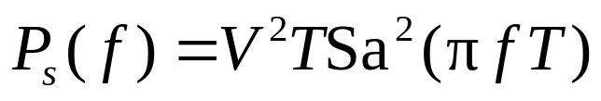
5.3 基带数字信号的频率特性
【例5-3】0-1等概率双极性NRZ码功率谱密度，如图
【解】对于双极性波形：若设g₁(t)=-g₂(t)=g(t)，且有
且概率P=1/2，求得
而
进而求得

Slide 40
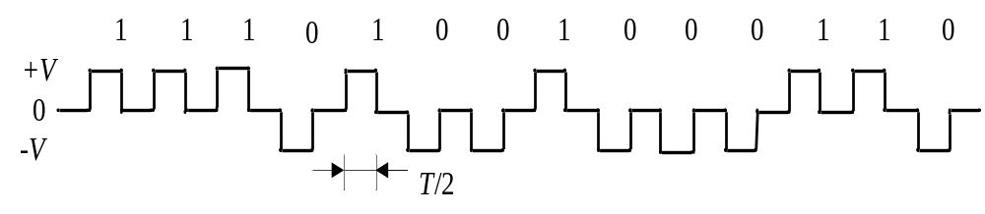
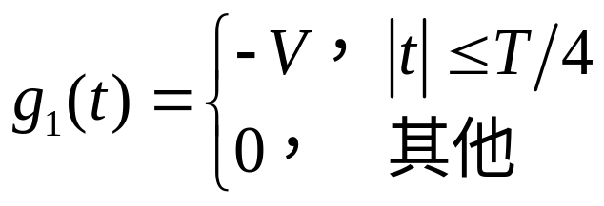
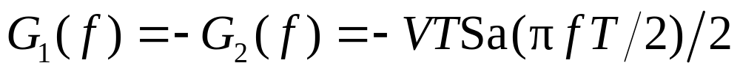
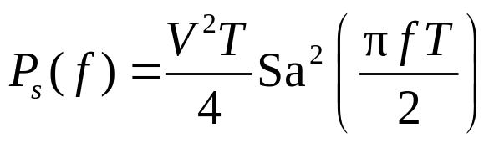
5.3 基带数字信号的频率特性
【例5-4】0-1等概率双极性RZ码功率谱密度,如图
【解】对于双极性波形：若设g₁(t)=-g₂(t)=g(t)，且有
且概率P=1/2，可得
而
因此有

Slide 41
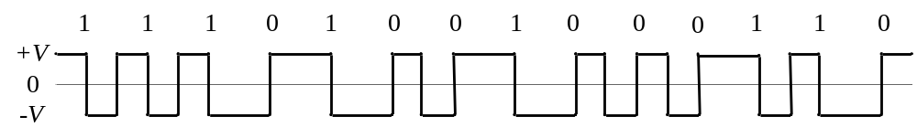
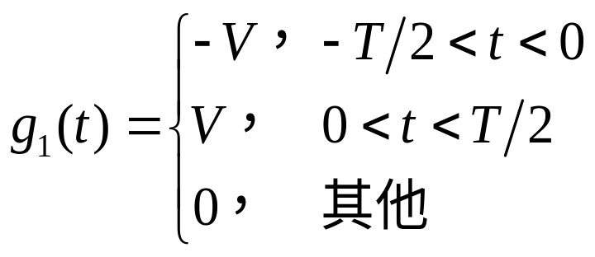
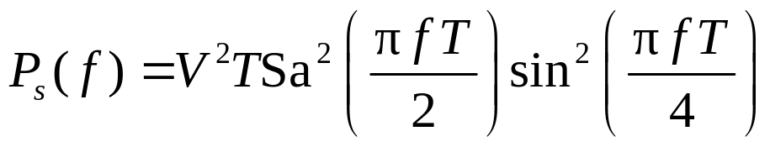
5.3 基带数字信号的频率特性
【例5-5】0-1等概率双相码的功率谱密度，如图
【解】对于等概率双相码波形：若设g₁(t)=-g₂(t)=g(t)，P=1/2且有
可求得功率谱密度为

Slide 42
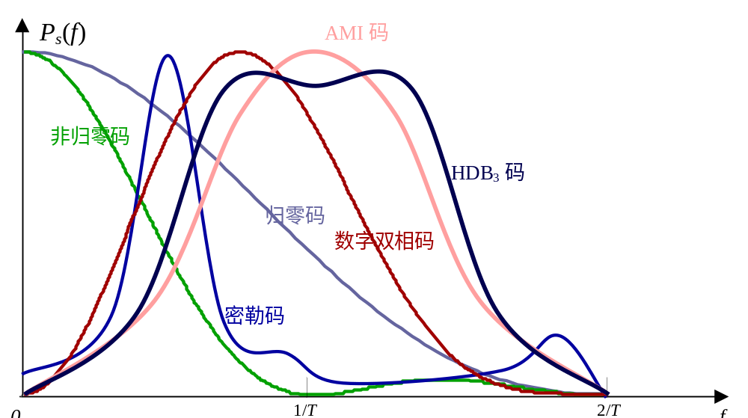
5.3 基带数字信号的频率特性
下面通过下图展示几种典型信号的功率谱

Slide 43
5.4 基带数字信号传输与码间串扰
5.4.1 基带数字信号传输系统的组成
5.4.2 无码间串扰基带传输

Slide 44
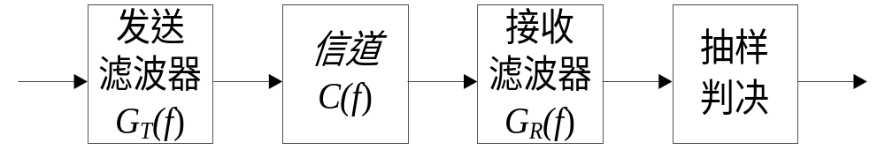
5.4.1 基带数字信号传输系统的组成
典型的基带数字信号传输系统模型
1）信道信号形成器(发送滤波器)。它的功能是产生适合于信道传输的基带信号波行。其中G_{T}(f )为发送滤波器的传输特性。
2）信道。是允许基带信号通过的媒质，信道的传输特性一般不满足无失真传输条件，因此会引起传输波形的失真。其中C(f)为信道的传输特性。

Slide 45
5.4.1 基带数字信号传输系统的组成
3）接收滤波器。它用来接收信号，尽可能滤除信道噪声和其他干扰，对信道特性进行均衡，使输出的基带波形有利于抽样判决。G_{R}(f)代表接收滤波器的传输特性。
4）抽样判决器。则是在传输特性不理想及噪声背景下，在规定时刻对接收滤波器的输出波形进行抽样判决，以恢复或再生基带信号。
基带系统的传输特性：
Ｈ( f ) = G_{T}( f ) C( f ) G_{R}( f )

Slide 46
5.4.1 基带数字信号传输系统的组成
码间串扰：
由于系统传输特性Ｈ( f ) 不理想而造成的各码元之间的相互干扰。
表现：
前后码元的波形畸变、展宽，并使前面波形出现很长的拖尾，蔓延到当前码元的抽样时刻上。
t
T

Slide 47
5.4.2 无码间串扰基带传输
抽样值无失真条件
充要条件：仅在本码元的抽样时刻上的抽样值不为零，而在其他码元的抽样时刻上的抽样值均为零，即在抽样点上不存在码间串扰。

Slide 48
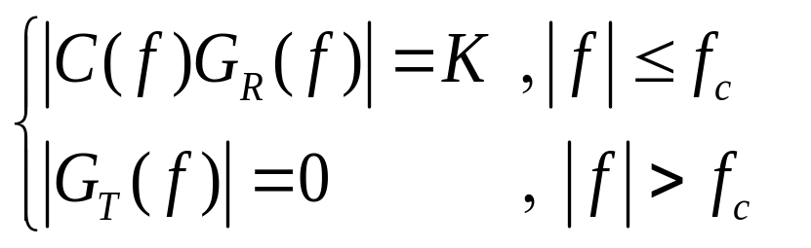
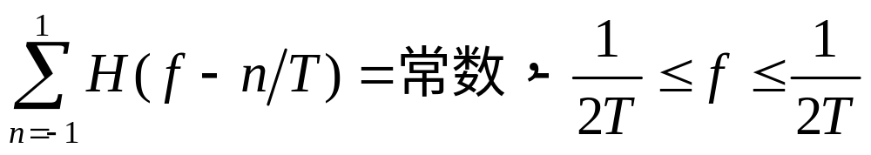
5.4.2 无码间串扰基带传输
1.奈奎斯特第一准则
当数据传输系统的频率响应 H( f )满足
则可在输出的采样点上消除码间串扰。

Slide 49
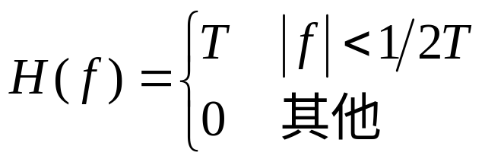
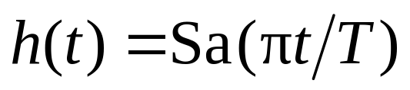
5.4.2 无码间串扰基带传输
满足奈奎斯第一准则的一个种极限情况为理想低通型
冲激响应函数：
Ｈ( f )
h(t)
O
t
−1/2T
O
1/2T
f
−T
T

Slide 50
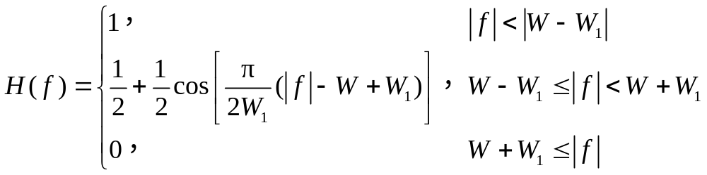
5.4.2 无码间串扰基带传输
2. 升余弦频率响应数据传输系统
抽样无失真条件只有理论意义，实际上是不可能达到的，为了解决理想低通特性传输系统存在的问题，传输了升余弦频率响应数据穿系统。其出生年函数H(f)可表示为

Slide 51
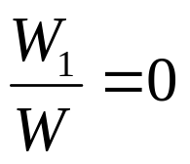
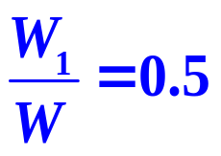

5.4.2 无码间串扰基带传输
函数H(f)的曲线图如下图
H( f )
− W−W₁
− W
W
W+W₁
f

Slide 52



5.4.2 无码间串扰基带传输
升余弦频率响应数据传输系统的冲激响应函数为
h(t)
t
−1/2W
1/2W

Slide 53

5.4.2 无码间串扰基带传输
升余弦系统特性
  通常将α = W₁/W 称为滚降系数，且0 ≤ α ≤ 1;
  当 α = 0，为理想低通传输特性；
  当 α = 1，为全升余弦特性；
  H( f ) 的频带宽度与 α 成正比；
  h(t) 的旁瓣大小与 α 成反比。

Slide 54
5.4.2 无码间串扰基带传输
3. 部分响应系统
目标：既要达到2W的奈奎斯特速率，又要使滤波器可实现。
部分响应系统通过在发送端加入可控的码间干扰，并在接收端判决前加以消除，从而达到改善频谱特性，压缩传输频带，提高频带的利用率的目的。

Slide 55


5.4.2 无码间串扰基带传输
（1）部分响应系统抽样判决原理
设输入的二进制码元序列为{ak}，并设a_{k}的取值为+1和-1。这样，当发送码元a_{k}时，接收波形g(t)在相应时刻上的抽样值C_{k}由
或 确定。
其中，a_{k-1}是a_{k}的前一码元在第k个时刻上的抽样值（即串扰值）。由于串扰值和信码抽样值相等，因此g(t)的抽样值将有-2，0，+2三种取值。如果前一码元a_{k-1}已经接收判定，则接收端可根据收到的C_{k}得到a_{k}的取值。

Slide 56


5.4.2 无码间串扰基带传输
为了避免因相关编码而引起的差错传播问题，可在对发送端相关编码之前进行预编码，其编码方案是在发送端将码元序列{a_{k}}转换为{b_{k}}，即
或

Slide 57


5.4.2 无码间串扰基带传输
上式中得到的{b_{k}}将作为滤波器的输入码元序列，形成接收波形序列，由公式
可得预编码之后接收端的抽样序列为
对上式进行模2处理，可得

Slide 58
5.4.2 无码间串扰基带传输
表明
对接收到的C_{k}作模2处理后可直接得到发送端的a_{k}，而不再需要预先知道a_{k-1}的值，说明预编码机制的引入使部分响应信号各抽样值之间解除了码元之间的相关性，因此不会发送错误传播的现象。上述整个过程可以概括为“预编码—相关编码—模2判决”过程。

Slide 59

5.4.2 无码间串扰基带传输
例子：
其中a_{k}和b_{k}为二进制双极性码，其取值为+1及
-1，分别与1和0对应，初始值b_{k}为1
通过此例可以直观的看到当前的a_{k}’值即为输入a_{k}，所以错误不会传播下去，而是局限在受干扰码元本身位置。

Slide 60


5.4.2 无码间串扰基带传输
(2)部分响应系统的一般形式
1)冲激响应表达式：
其中k_{i}为加权系数，其取值为正整数、负整数或零。
2)频谱函数：

Slide 61

5.4.2 无码间串扰基带传输
(3)部分响应系统的一般形式模型图：

Slide 62
5.4.2 无码间串扰基带传输
五类部分响应系统
类别 | N | k₁ | k₂ | k₃ | k₄ | k₅ | 注
0 | 1 | 1 |  |  |  |  | 理想低通
I | 2 | 1 | 1 |  |  |  | 双二进制
II | 3 | 1 | 2 | 1
III | 3 | 2 | 1 | −1
IV | 3 | 1 | 0 | −1 |  |  | 修正双二进制
V | 5 | −1 | 0 | 1 | 0 | −1

Slide 63

5.5 眼图
眼图 : 在一个特定的信号间隔内利用示波器实际观察接收信号波形，从而估计和调整系统性能的一种方法。
  对于二进制双极性信号，
  理想情况下，显示有如一只睁开的眼睛；
  若有干扰，眼睛张开的程度代表干扰的强弱。

Slide 64
5.5 眼图
传输特性：
1) 最佳抽样时刻：“眼睛”张开最大的时刻；
2) 图中央的横轴位置对应于判决门限电平；
3) 图的阴影区的垂直高度表示抽样时刻上信号受噪声干扰的畸变程度；
4) 上下两阴影区的间隔距离(也称垂直张开度)一半为噪声容限，若噪声瞬时值超过它就可能发生错判；
5) 图中倾斜阴影带与横轴相交的区间表示了接收波形零点位置的变化范围，即过零点畸变。

Slide 65
5.5 眼图
眼图模型
信号失真
最佳判决电平
噪声容限
信号失真
最佳取样时刻

Slide 66
5.6 时域均衡器
1. 时域均衡器基本原理
  传输系统特性：
  H( f ) = G_{T}( f ) C( f ) G_{R}( f )
  为消除码间串扰, H( f ) 应满足奈奎斯特准则.
  在系统中插入均衡器,设其传输特性为
  C_{E}( f )，则系统总的传输特性为
  H( f ) = G_{T}( f ) C( f ) G_{R}( f ) C_{E}( f )
  设计 C_{E}( f ) 使总传输特性 H( f ) 满足奈奎斯特准则。

Slide 67
5.6 时域均衡器
基带数据传输模型
发送
滤波器
G_{T}( f )
信道
C( f )
接收
滤波器
G_{R}( f )
均衡器
C_{E}( f )
抽样
判决

Slide 68
5.6 时域均衡器
  横向滤波器是由无限多的横向排列的延迟单元T和抽头加权系统C_{n}组成，各抽头系数C_{n}决定了横向滤波器的特性。如果C_{n}是可调整的，可调横向滤波器为通用横向滤波器。

Slide 69

5.6 时域均衡器
可调横向滤波器原理方框图

Slide 70


5.6 时域均衡器
2. 均衡准则与实现
为了反映这些失真的大小,需要建立度量均衡效果的标准。通常采用峰值失真和均方失真来衡量。
峰值失真:
均方失真:
均方失真其物理意义与峰值失真相似。

Slide 71
5.6 时域均衡器
除k=0以外的各值的绝对值之和反映了码间串扰的最大值，y₀是有用信号样值，y_{k}为均衡器在第k个抽样时刻上得到的样值.
峰值失真D是码间串扰最大可能值与有用信号样值之比。

